Slide 1
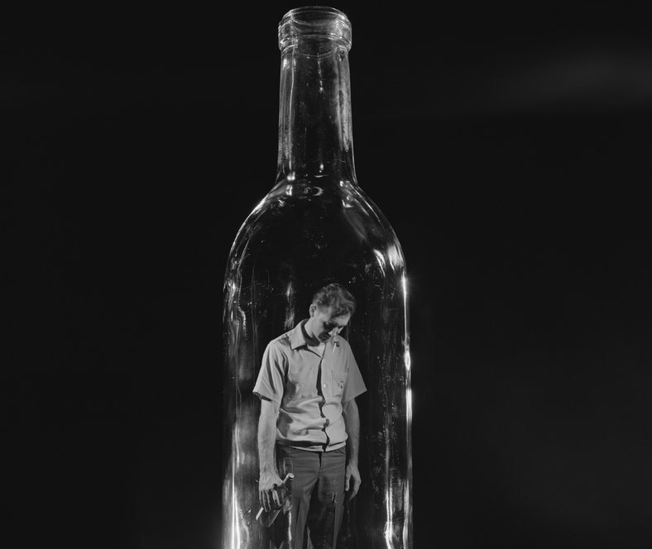
Өзгермейтін адам жоқ
Аударған Шынар Әбілдә
Design by Esten Tech

Slide 2
1
Ізденіс - ертеңнің кілті, өткеннің құлпы
2
Қорқыныштан құтылуға тырыс
Жеңіс
3
Еріншектік мүмкіншілігіңді шектейді
4
Табыстың бір ұшы білекте, бір ұшы жүректе

Slide 3
01
Ізденіс
ертеңнің кілті, өткеннің құлпы

Slide 4
Ізденіс - ертеңнің кілті, өткеннің құлпы
Есі ауысқандар мен ақымақтарға жол бер
Кеткісі келгенге жармаспа, есік қаққанды қума
Ізденіс
Тез деген — баяу қимылдау, бірақ үзіліссіз
Жаманның досы болғанша, жақсының жауы бол
Алыс жол да жақыннан басталады

Slide 5
Ізденіс - ертеңнің кілті, өткеннің құлпы
жол да
басталады
Алыс
жақыннан
* Бір ауыз жылы сөз үш ай қыста жауратпауы мүмкін
* Бұтақтың суретін салғанда желдің тынысын сезе біл

Slide 6
02
Қорқыныштан құтылуға тырыс
Адамға күдік келтірмес бұрын
жеті рет тексер

Slide 7
Қорқыныштан құтылуға тырыс
03
Мінсіз құмыраны ешқашан нашар шебер жасамайды
Тізем бүгілді деп қорықпа, тіктелуің оңай болады
02
Жеңіс
Терең өзендер үнсіз ағады
01
Сұрау — бір сәттік ұялу, білмеу — өмірлік ұят, сүйекке таңба
04

Slide 8
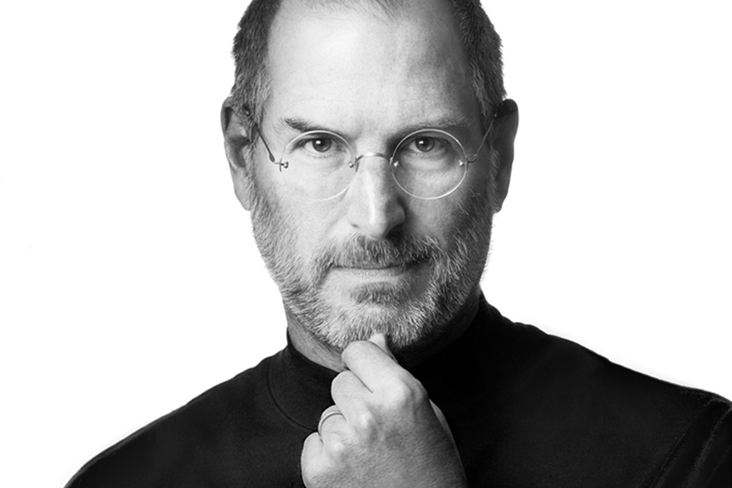
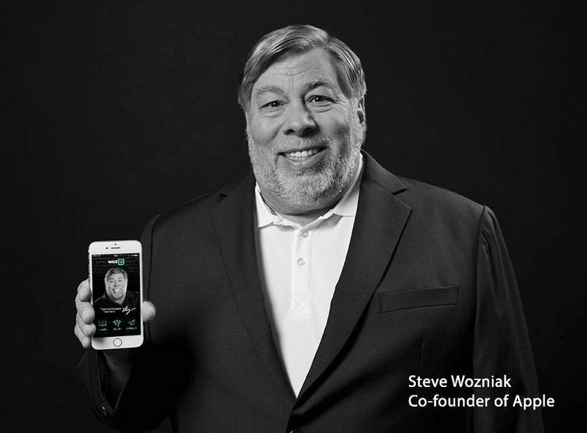
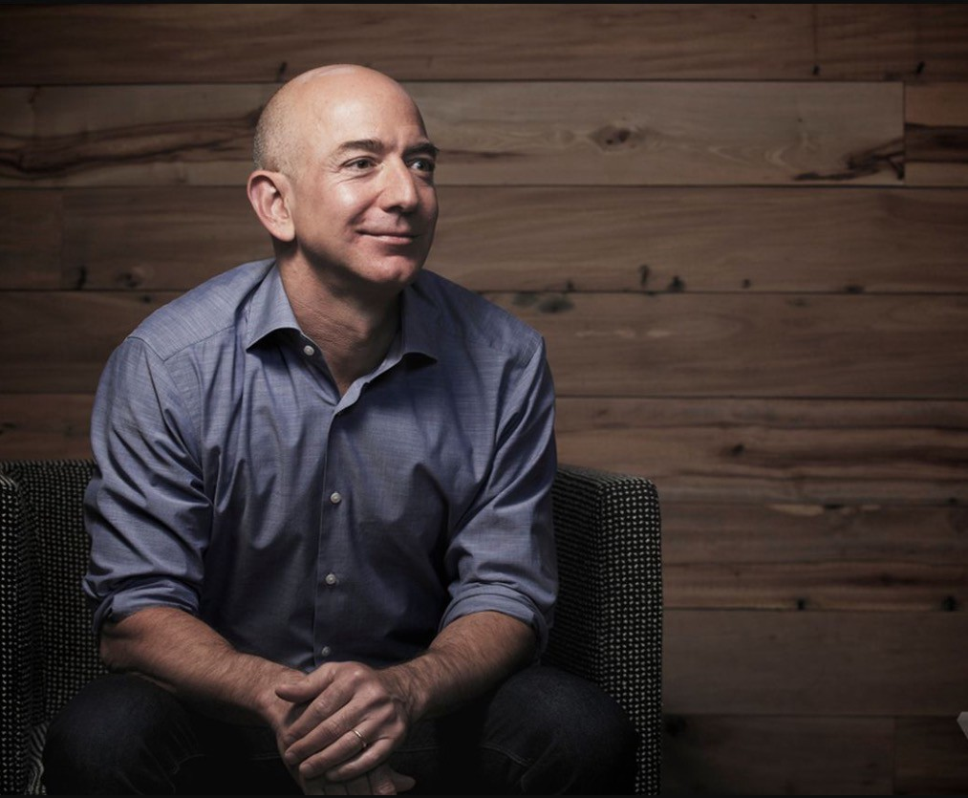
Қорқыныштан құтылуға тырыс
Ешкімде оңай
табысқа жетпеген
Мың мәрте
жығылып
Орнынан қайта
тұра алғандар
Олар үздіксіз
Еңбектің
Қайталанған
сәтсіздіктің

Slide 9
03
Еріншектік
мүмкіншілігіңді шектейді

Slide 10
Еріншектік мүмкіншілігіңді шектейді
Табыс дегеніміз - төзімділік артына жасырынған байлық !
Адамды тік тұрғызатын екі аяғы емес қайта арманы мен парасаты
Үміт орге тартады, үмітсіз көрге тартады .

Slide 11
04
Табыстың бір ұшы білекте
бір ұшы
жүректе

Slide 12
Табыстың бір ұшы білекте болса, бір ұшы жүректе
Жеңіліске бір қадам қалғанда, жеңіс келеді
Жоқтың артында – Бар тығылып жатады
Табыс жүгірген сайын, жақындай түседі

Slide 13
Табыстың бір ұшы білекте болса, бір ұшы жүректе
Есте сақта:
100%
100%
Ерте тұр
Мақсат қой
100%
100%
Жоспар жаса
Жеңіске жетем

